Slide 1



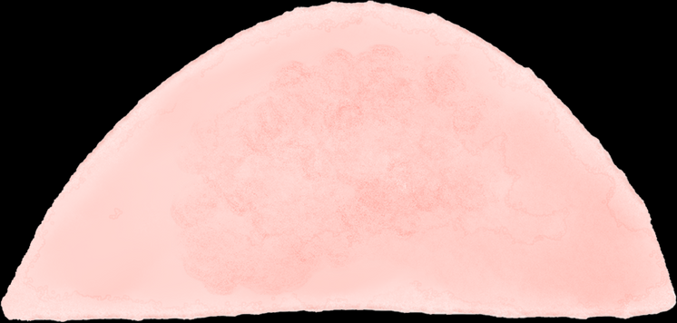

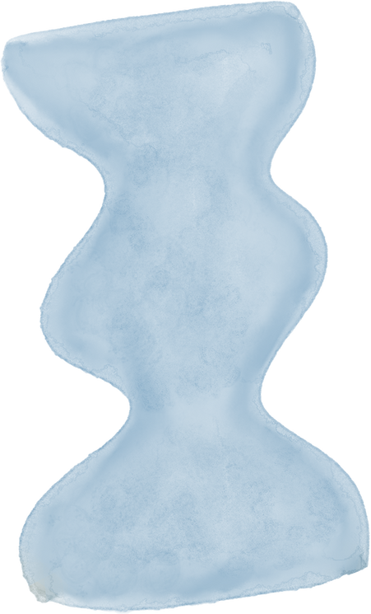


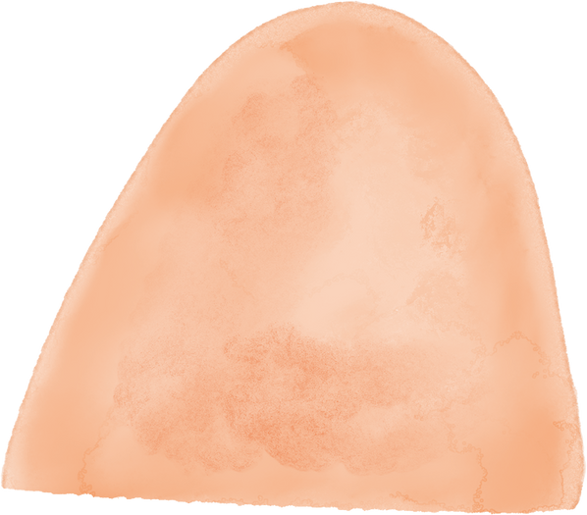
تمرینات صفحه 19
اعداد صحیح _ ریاضی ششم
مدرس : نیلوفر توپچی زادگان

Slide 2


11+
7 +
3 -
3 +
5 -
0
قبل از مبدا میشود منفی
بعد از مبدا میشود مثبت

Slide 3
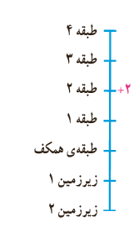



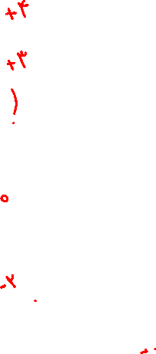

Slide 4




60 -
140-
100 -
55-
20 +
87 +
140-
60 -
25 -
75
125 +

Slide 5


>
<
>
<
>
>
>
<

Slide 6
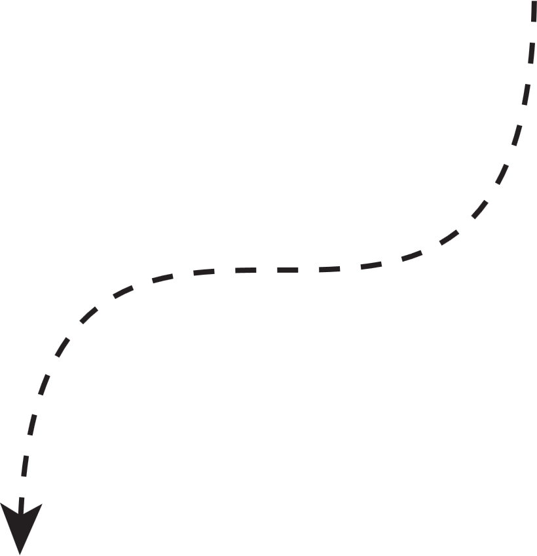

Slide 7



Slide 8


